Slide 1





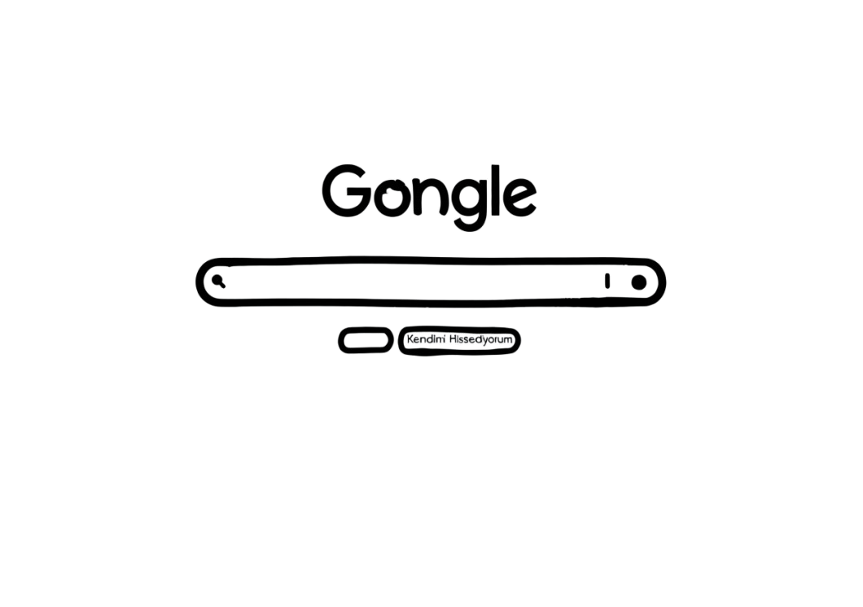


Sayfa 01
.COM
NASIL ÇALIŞIR?

Slide 2




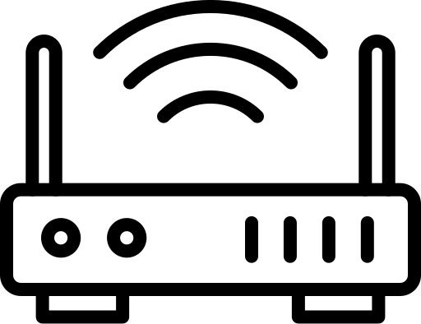


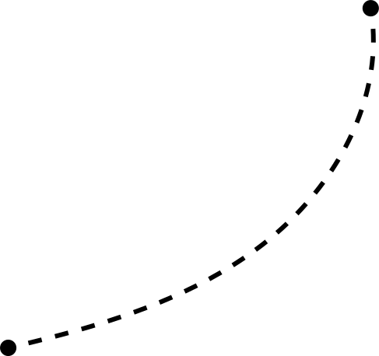

1) Bilgisayar ağa bağlanıyor
Bilgisayarın internete erişebilmesi için önce modem/router üzerinden yerel ağa bağlanması gerekir.
Bu bağlantı iki şekilde gerçekleşebilir:
  Ethernet (Kablolu): Bilgisayarın ağ kartı (NIC), ağ kablosuyla switch ya da router’a bağlanır. Cihazlar arasında fiziksel bağlantı kurulur.
  Wi-Fi (Kablosuz): Bilgisayar çevredeki kablosuz ağları tarar, bağlanmak istediğimiz ağı seçer ve ağ şifresiyle güvenli bağlantı kurar.
Bilgisayar Wi-Fi üzerinden bağlanmak istediği Wi-Fi ağını SSID (Service Set Identifier) adı verilen ağ isimleri üzerinden belirler.
Ağları tarar: Bilgisayarın Wi-Fi adaptörü, çevredeki Access Point’lerin (AP) yayınladığı ağları keşfeder.
Ağları listeler: Bulduğu ağları isimleriyle (SSID) birlikte kullanıcılara gösterir.
Ağ seçilir: Kullanıcı bir ağı seçebilir. Daha önce bağlanılmış ve otomatik bağlantı etkinleştirilmişse bilgisayar ağı kendisi de seçebilir.
Bağlantı kurulur: Bilgisayar, seçilen Wi-Fi ağına bağlanmak için kullanıcıdan ağ şifresini ister. Ardından Access Point ile 802.11 Authentication (doğrulama)
ve Association(ağa katılma) işlemlerini gerçekleştirir. WPA2 veya WPA3 güvenlik protokolüne göre şifre doğrulama ve şifreleme anahtarı oluşturma işlemleri
tamamlanarak güvenli bağlantı sağlanmış olur.
Ethernet veya wi-fi bağlantısı kurulduktan sonra bilgisayar yerel ağa bağlanmış olur. Ancak IP adresi üzerinden iletişim kurulabilmesi için henüz gerekli IP bilgilerine sahip olmayabilir. Bu aşamada genellikle DHCP devreye girer.
Ethernet
Ağ Kartı (NIC)
Switch/Modem (Router)
Bilgisayar
Access Point
İnternet
Wi-Fi adaptörü
Modem (Router)

Slide 3
2) DHCP nedir ve neden gereklidir?
DHCP (Dynamic Host Control Protocol), cihazların IP ağında çalışabilmesi için gerekli yapılandırma bilgilerini otomatik olarak almasını sağlayan uygulama katmanı protokolüdür.
DHCP üzerinden bilgisayarımız için örnek olarak şu bilgiler alınabilir:
IPv4 Address : 192.168.1.131
Subnet Mask : 255.255.255.0
Default Gateway : 192.168.1.1
DNS Server : 192.168.1.1
Lease Time : 24 saat
Hesaplananlar:
Network Addres : 192.168.1.0
Broadcast Addres : 192.168.1.255
Kullanılabilir Host Aralığı : 192.168.1.1 - 192.168.1.254
DHCP, IPv4 için genellikle UDP kullanır.
  İstemci Portu: UDP 68
  Sunucu Portu: UDP 67

Slide 4
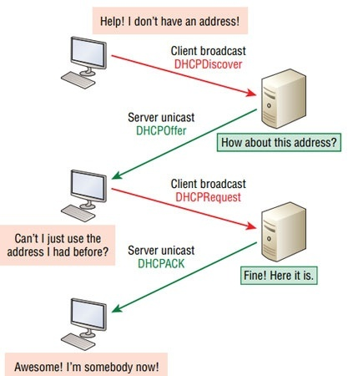
2.1) DHCP DORA süreci:
DHCP’nin en bilinen çalışma mekanizması 4 aşamadan oluşur: Discover, Offer, Request, Acknowledge
DHCP Discover
Bilgisayar henüz DHCP sunucusunun adresini bilmediği için ağda DHCP sunucusu arar.
İlk DHCPDISCOVER mesajı genellikle broadcast (çoklu gönderim) olarak gönderilir.
DHCP Offer
DHCP sunucusu uygun bir IP adresi önerir.
DHCP Request
Bilgisayar seçtiği teklifi DHCPREQUEST mesajıyla talep eder.
DHCP ACK
Sunucu DHCPACK göndererek IP kiralamasını onaylar.
  DHCP lease süresi boyunca cihaz adresi kullanabilir. Süre dolmadan önce DHCPREQUEST ile kiralamayı yenilemeye çalışabilir.
  DHCP, google.com yazıldığında her defasında çalışmaz. Genellikle ağa ilk katılma, kiralama yenileme veya yeniden yapılandırma durumlarında devreye girer.

Slide 5
3) Tarayıcıya google.com yazılıyor:
Tarayıcı URL’i işler:
google.com
Tarayıcı metni URL veya arama sorgusu olarak yorumlar. Bu senaryoda alan adı olarak tanır ve HTTPS ile erişmeye karar verir.
https://google.com
  https: Kullanılacak şemadır.
  google.com hedef alan adıdır.
  443 varsayılan HTTPS portudur.
  / istenen kaynağın yoludur.
Tarayıcı daha önce açılmış bir bağlantıyı veya önbellekteki kaynakları kullanamıyorsa yeni ağ işlemleri başlatır.

Slide 6
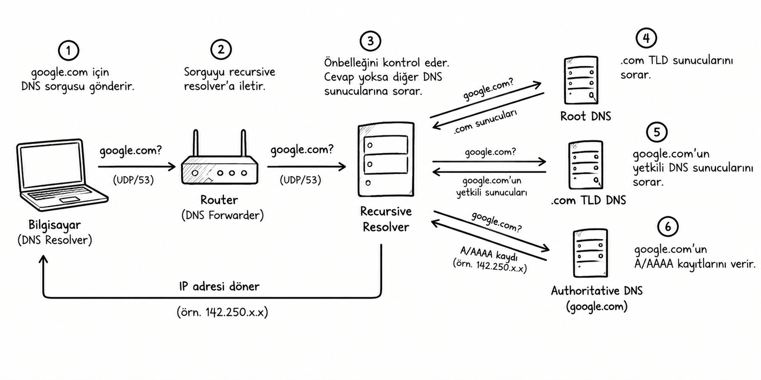
4) DNS çözümleme:
google.com'un IP adresi nasıl bulunur?
Bilgisayarın hedef sunucuyla iletişim kurabilmesi için hedef IP adresini belirlemesi gerekir.
DNS çözümleme sürecinde sistem, yapılandırmasına bağlı olarak:
  Tarayıcı önbelleğini
  İşletim sistemi önbelleğini
  Hosts dosyasını
değerlendirebilir. Kayıt bulunamazsa DNS resolver'a sorgu gönderilir.

Slide 7
5) DNS Subnetting ve Routing
Bilgisayar hedefin yerel ağda olup olmadığını nasıl anlar?
DNS sayesinde google.com adresinin IP adresini öğrendik. Şimdi bilgisayarımız bu IP adresine nasıl ulaşacağını belirlemelidir.
Bilgisayarımızın ağ bilgileri:
IP Address : 192.168.1.131
Subnet : 255.255.255.0
Gateway : 192.168.1.1
Subnet maskesi /24 anlamına gelir.
Yani ağımız:
192.168.1.0/24
Bu ağdaki tipik kullanılabilir host aralığı:
192.168.1.1 – 192.168.1.254
Google'ın IP adresi bu subnet'in dışındadır. (142.250.x.x)
Routing Table kontrol edilir
Routing Table (Yönlendirme Tablosu), bilgisayarın IP paketlerini hangi ağ arayüzü üzerinden ve hangi sonraki noktaya göndereceğini belirlemek için kullandığı tablodur.

Slide 8
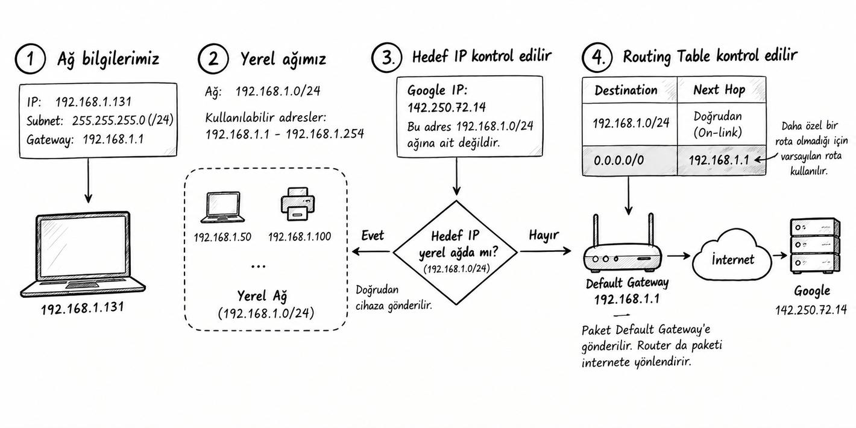
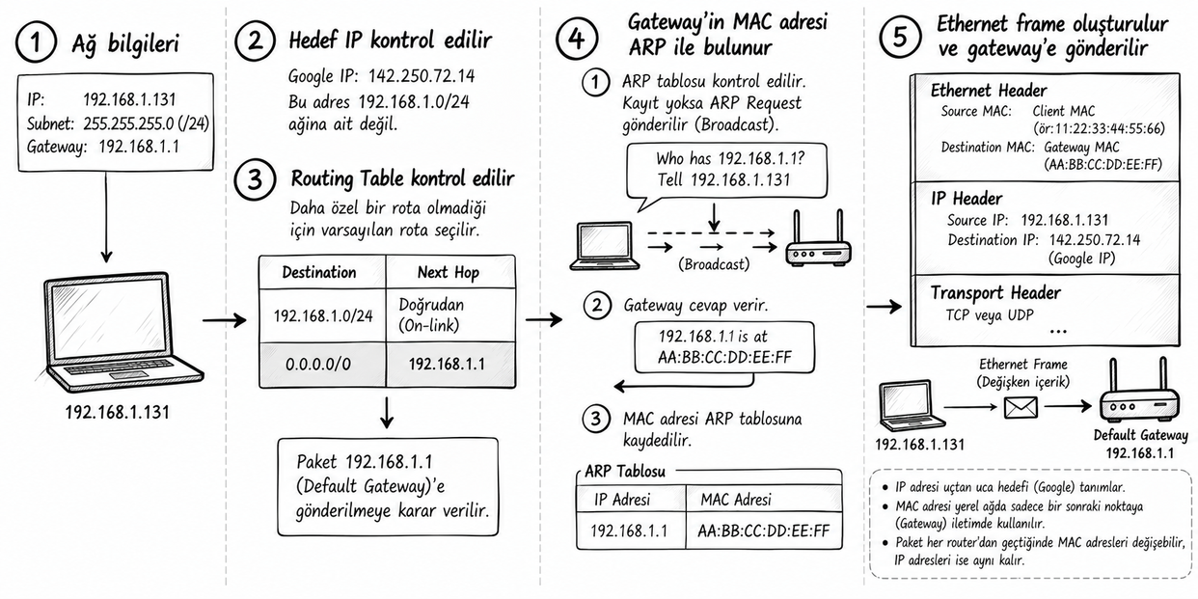
5) DNS Subnetting ve Routing
Bilgisayar, Google'ın IP adresi için en uygun rotayı arar.
Google'ın IP adresi 192.168.1.0/24 ağına ait olmadığı ve örneğimizde daha özel bir rota bulunmadığı için 0.0.0.0/0 (Default Route) seçilir.
Default Gateway devreye girer
Default Gateway (Varsayılan Ağ Geçidi), bilgisayarın yerel ağ dışındaki hedeflere ulaşmak için paketlerini gönderdiği yönlendiricidir.
Bizim örneğimizde Default Gateway: 192.168.1.1
Bilgisayar, Google'ın IP adresinin yerel ağ dışında olduğunu belirler. Routing Table üzerinden en uygun rotayı seçer ve paketi Default Gateway'e (192.168.1.1) göndermeye karar verir. Ancak paketi yerel ağ üzerinden iletebilmek için önce Gateway'in MAC adresini bilmesi gerekir.
Paketin izleyeceği yol

Slide 9
6) Gateway'in MAC adresi nasıl bulunur? (ARP)
Gateway'in MAC adresi nasıl bulunur?
Bilgisayarımız artık paketi hangi IP adresine göndereceğini biliyor:
Default Gateway: 192.168.1.1
Ancak Ethernet veya Wi-Fi üzerinden IPv4 paketini iletmek için Gateway'in MAC adresini de öğrenmesi gerekir.
ARP tablosu kontrol edilir
Bilgisayar, Gateway'in MAC adresinin daha önce öğrenilip öğrenilmediğini kontrol eder.
Kayıt yoksa ARP (Address Resolution Protocol) devreye girer.
ARP Request gönderilir
Bilgisayar yerel ağa Broadcast mesajı gönderir:
Who has 192.168.1.1?
Tell 192.168.1.131
Yani: "192.168.1.1 IP adresi kime ait? MAC adresini bana bildir."
Gateway cevap verir
Gateway, ARP Reply mesajıyla MAC adresini bildirir:
192.168.1.1 is at AA:BB:CC:DD:EE:FF
Bilgisayar bu bilgiyi ARP tablosuna kaydeder.

Slide 10
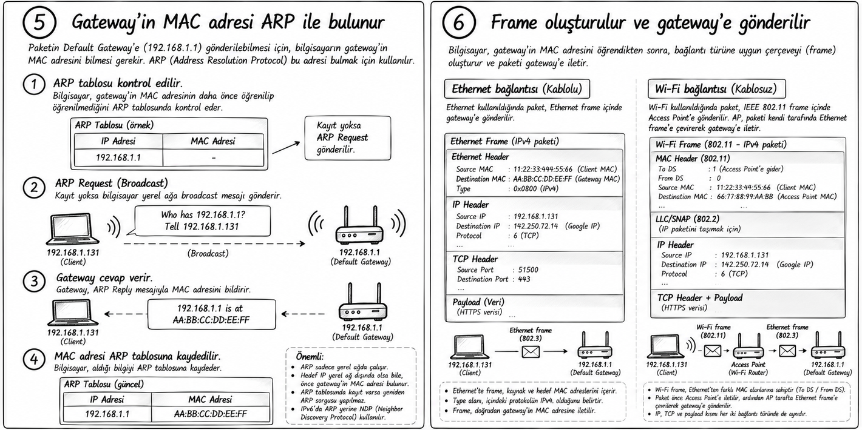
6) Gateway'in MAC adresi nasıl bulunur? (ARP)
Paket Gateway'e iletilir
Bilgisayar artık hem Google'ın IP adresini hem de Gateway'in MAC adresini biliyor.
Bu bilgilerle Ethernet veya Wi-Fi bağlantısına uygun çerçeveyi oluşturur ve paketi Gateway'e iletir.
Önemli ayrım: Google'ın IP adresi paketin nihai hedefidir. Gateway'in MAC adresi ise yerel ağda paketin teslim edileceği sonraki noktayı belirler.

Slide 11
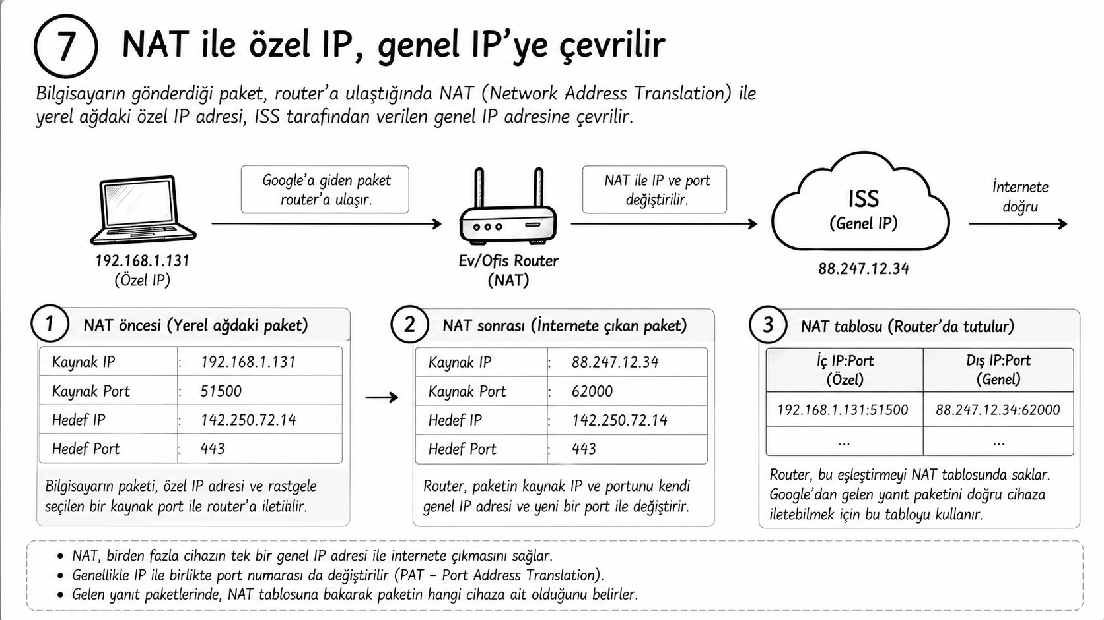
7) NAT ile özel IP adresi genel IP adresine dönüştürülür
Bilgisayarımız, Google'a göndermek istediği paketi Default Gateway'e (192.168.1.1) iletti.
Ancak bilgisayarımızın IP adresi 192.168.1.131, özel (Private) IP adresidir ve internette doğrudan yönlendirilemez.
Bu nedenle ev ağlarında genellikle NAT (Network Address Translation) kullanılır.
NAT, router'ın yerel ağdaki özel IP adresini internet bağlantısında kullanılan genel (Public) IP adresine dönüştürmesini sağlar. Bu noktada Port da değiştirilebilir.
Router, bu IP ve port eşleştirmesini NAT tablosunda saklar. Böylece Google'dan yanıt geldiğinde paketin yerel ağdaki hangi bilgisayara gönderileceğini bilir.

Slide 12
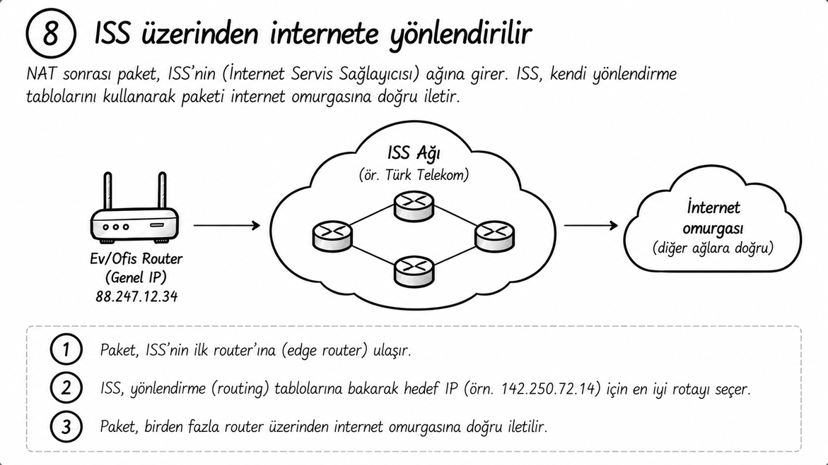
8) Paket ISS üzerinden internete yönlendirilir
NAT işleminin ardından paket, ISS (İnternet Servis Sağlayıcısı) ağına iletilir.
ISS, bilgisayarımızın internet üzerindeki diğer ağlara erişmesini sağlayan operatördür.
Paket, ISS'nin altyapısında bulunan router'lar üzerinden hedef ağa doğru ilerler.
Bu süreçte:
  Paket ISS'nin ağındaki bir router'a ulaşır.
  Router, paketin hedef IP adresini kontrol eder.
  Routing Table üzerinden en uygun sonraki noktayı belirler.
  Paket, gerektiğinde birden fazla router üzerinden geçirilerek hedef ağa doğru iletilir.
ISS ağlarında OSPF veya IS-IS gibi dinamik yönlendirme protokolleri kullanılabilir.
Bu protokoller, router'ların ağ içindeki rotaları öğrenmesine ve uygun yolları hesaplamasına yardımcı olur.
Önemli: Router'lar her paket için sıfırdan rota hesaplamaz. Önceden oluşturulmuş iletim tablolarını kullanarak paketleri yönlendirir.

Slide 13
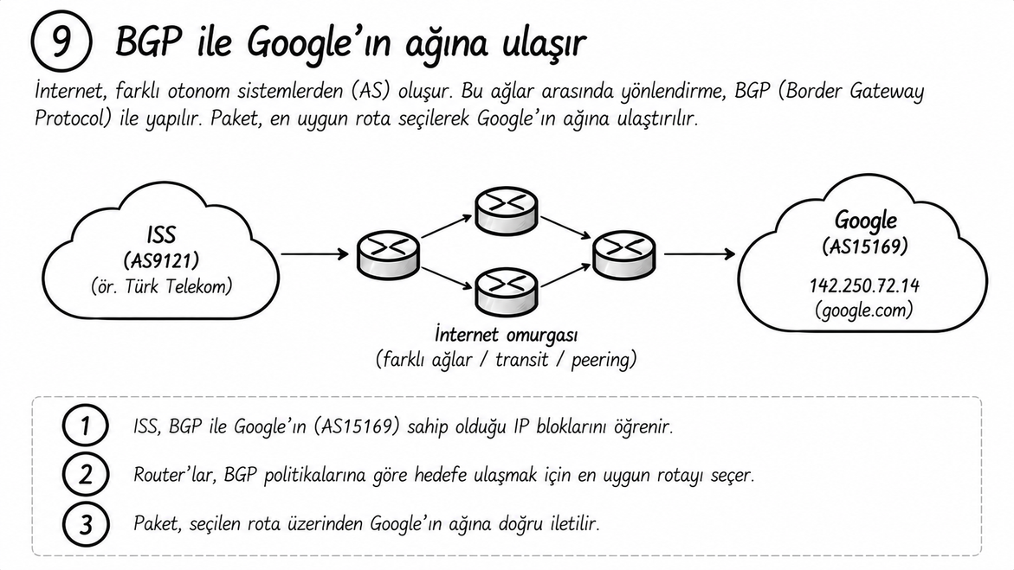
9) BGP ile Google'ın ağına ulaşılır
İnternet, birbirine bağlı çok sayıda bağımsız ağdan oluşur. Bu ağlara AS (Autonomous System – Otonom Sistem) denir.
Örneğin:
  İnternet servis sağlayıcımızın kendi AS ağı bulunur.
  Google'ın AS numarası AS15169'dur.
Farklı otonom sistemlerin birbirlerine hangi IP ağlarına ulaşabildiklerini bildirmesi için BGP (Border Gateway Protocol) kullanılır.
BGP nasıl çalışır?
  Rota bilgileri paylaşılır: Ağlar, ulaşılabilir IP adres bloklarını BGP aracılığıyla diğer ağlara duyurur.
  Uygun rota seçilir: Router'lar, BGP politikalarını ve rota özelliklerini değerlendirerek hedef ağa ulaşmak için uygun yolu belirler.
  Paket iletilir: Paket, yönlendirme tabloları kullanılarak Google'ın ağına doğru gönderilir.
Örneğimizde paket, ISS ağından geçerek doğrudan veya diğer operatörler üzerinden Google'ın ağına (AS15169) ulaşabilir.
Google'ın ağına ulaştıktan sonra da hedef IP adresine doğru yönlendirme devam eder.

Slide 14
10) İstek Google'ın ağına nasıl ulaşır? (Google Edge Altyapısı)
Paketimiz BGP sayesinde Google'ın ağına ulaştı. Ancak Google, dünyanın farklı bölgelerinde çok sayıda sunucu ve veri merkezi bulunan büyük bir altyapıya sahiptir.
Peki gelen trafik hangi noktaya ulaşacak ve nasıl işlenecek?
Bu aşamada Google Edge altyapısı devreye girer.
Anycast – Uygun ağ giriş noktasına ulaşma
Anycast, aynı IP adresinin farklı coğrafi noktalardan duyurulabilmesini sağlayan bir adresleme ve yönlendirme yaklaşımıdır.
Böylece kullanıcı, BGP yönlendirme politikalarına göre uygun Google ağ giriş noktalarından birine ulaşabilir.
Bu nokta her zaman coğrafi olarak en yakın yer olmak zorunda değildir.
Firewall / DDoS Koruması – Trafiğin kontrol edilmesi
Google altyapısına gelen trafik, güvenlik mekanizmaları tarafından kontrol edilebilir.
  Zararlı veya şüpheli trafik filtrelenebilir.
  DDoS saldırılarına karşı koruma uygulanabilir.
  Trafik güvenlik politikalarına göre değerlendirilebilir.

Slide 15
10) İstek Google'ın ağına nasıl ulaşır? (Google Edge Altyapısı)
Load Balancer – Trafiğin dağıtılması
Load Balancer (Yük Dengeleyici), gelen bağlantıları veya istekleri uygun sunucu ya da servis gruplarına dağıtır.
Böylece trafik tek bir sunucuda yoğunlaşmaz ve hizmetin sürekliliği desteklenir.
Reverse Proxy – İsteklerin arka uç sistemlere iletilmesi
Reverse Proxy (Ters Vekil Sunucu), istemci ile arka uç sunucular arasında konumlanan bir bileşendir.
  İstekleri karşılayabilir.
  TLS bağlantısını sonlandırabilir.
  İstekleri uygun backend servisine yönlendirebilir.
  Önbellekleme gibi işlemler gerçekleştirebilir.

Slide 16
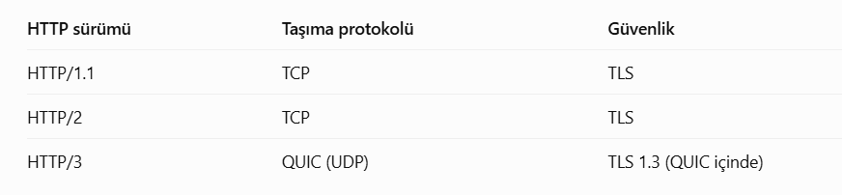
11) Güvenli bağlantı nasıl kurulur? (TCP, QUIC ve TLS)
Paketimiz Google'ın ağına ulaştı. Şimdi tarayıcı ile Google arasında güvenli bir bağlantı kurulması gerekiyor.
HTTPS iletişiminde kullanılan HTTP sürümüne göre bağlantı kurulma yöntemi değişebilir.

Slide 17
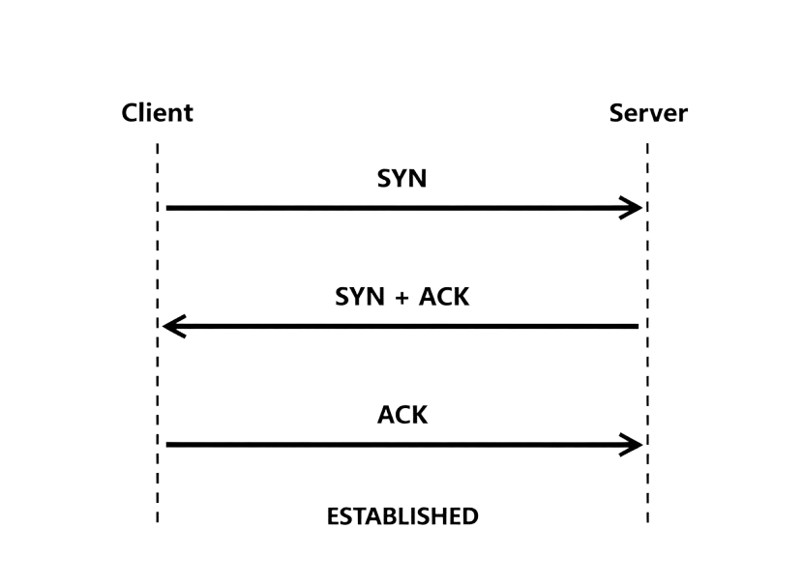
11) Güvenli bağlantı nasıl kurulur? (TCP, QUIC ve TLS)
TCP – Bağlantı kurulması
HTTP/1.1 veya HTTP/2, TCP üzerinden kullanılıyorsa önce TCP Three-Way Handshake (Üçlü El Sıkışma) gerçekleştirilir.
Bu işlem, istemci ile sunucu arasında TCP bağlantısını kurar.
  SYN: Bilgisayar sunucuya bağlantı isteği gönderir.
  SYN-ACK: Sunucu isteği kabul ettiğini bildirir ve karşılık verir.
  ACK: Bilgisayar sunucunun yanıtını onaylar.
Bu üç adımın ardından TCP bağlantısı kurulmuş olur.
Ancak TCP tek başına şifreleme sağlamaz. Güvenli iletişim için TLS gerekir.

Slide 18
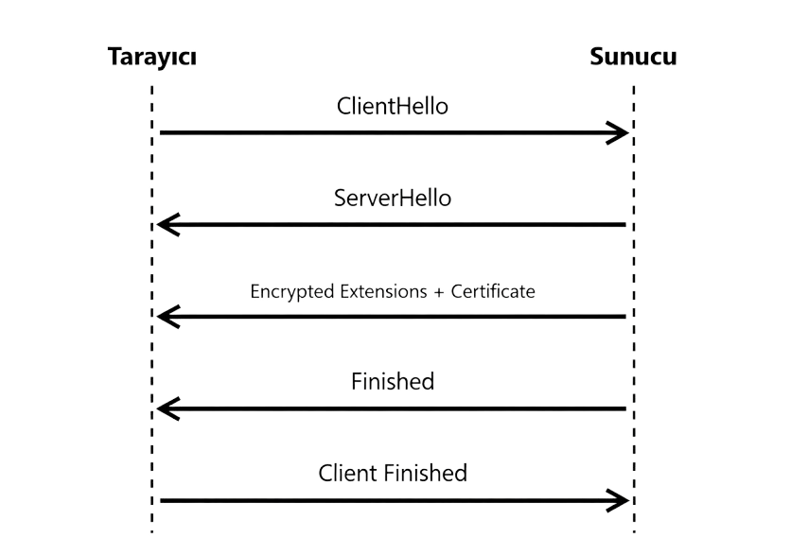
11) Güvenli bağlantı nasıl kurulur? (TCP, QUIC ve TLS)
TLS – Güvenli bağlantı oluşturulması
TLS (Transport Layer Security), tarayıcı ile sunucu arasındaki iletişimin şifrelenmesini ve sunucu kimliğinin doğrulanmasını sağlayan güvenlik protokolüdür.
TCP bağlantısı kurulduktan sonra TLS Handshake başlar.
TLS 1.3 için basitleştirilmiş süreç:
  ClientHello: Tarayıcı desteklediği şifreleme seçeneklerini ve anahtar paylaşımı bilgilerini gönderir.
  ServerHello: Sunucu kullanılacak kriptografik parametreleri seçer ve kendi anahtar paylaşımı bilgisini gönderir.
  Sertifika doğrulama: Sunucu sertifikasını ve kimlik doğrulama bilgilerini iletir. Tarayıcı sertifikayı kontrol eder.
  Şifreleme anahtarları: Taraflar ortak anahtar materyalinden oturum anahtarlarını türetir.
  Finished: Handshake mesajları doğrulanır ve güvenli bağlantı tamamlanır.
Böylece HTTP verileri şifrelenerek iletilebilir.

Slide 19
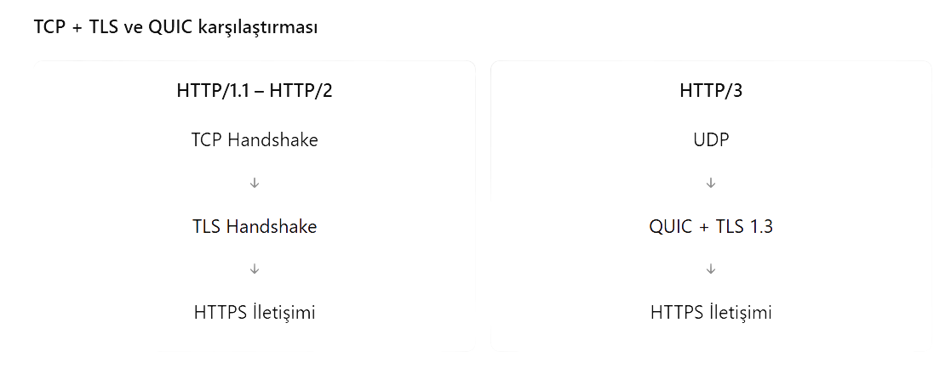
11) Güvenli bağlantı nasıl kurulur? (TCP, QUIC ve TLS)
QUIC – HTTP/3 bağlantısı
HTTP/3 kullanılıyorsa TCP yerine QUIC kullanılır.
QUIC, UDP üzerinde çalışan ve TLS 1.3 güvenliğini kendi bağlantı kurulum sürecine entegre eden bir taşıma protokolüdür.
Bu nedenle HTTP/3 bağlantısında ayrı bir TCP Three-Way Handshake gerçekleştirilmez.
QUIC'in bazı avantajları:
  Bağlantı kurulumu daha az gidiş-dönüş süresi gerektirebilir.
  Bir veri akışındaki paket kaybının diğer bağımsız akışları engellemesini azaltır.
  Ağ değişikliklerinde bağlantının devam etmesini destekleyebilir.

Slide 20
12) HTTP Request ve Response – Tarayıcı Google'dan sayfayı ister
Tarayıcı ile Google arasında güvenli bağlantı kuruldu. Artık tarayıcı, Google'ın ana sayfasını görüntülemek için sunucuya bir HTTP Request (istek) gönderir.
HTTP Request – Tarayıcı sayfayı ister
HTTP Request, tarayıcının sunucudan bir kaynak istemek için gönderdiği mesajdır.
HTTP/1.1 üzerinden örnek:
GET / HTTP/1.1
Host: google.com
Accept: text/html
User-Agent: ...
GET : Sunucudan bir kaynak ister.
/ : Web sitesinin ana sayfasını ifade eder.
HTTP/1.1 : Kullanılan HTTP sürümüdür.
Host: google.com : İsteğin hangi alan adına yapıldığını belirtir.
Accept: text/html : Tarayıcının HTML yanıtını kabul ettiğini bildirir.
Yani tarayıcı Google'a "google.com sitesinin ana sayfasını bana gönder." demiş olur.

Slide 21
12) HTTP Request ve Response – Tarayıcı Google'dan sayfayı ister
HTTP Response – Google yanıt gönderir
Google sunucusu isteği işler ve tarayıcıya bir HTTP Response (yanıt) gönderir.
HTTP/1.1 200 OK
Content-Type: text/html; charset=UTF-8
<!doctype html>
<html>
<head>
<title>Google</title>
</head>
<body>
...
</body>
</html>
HTTP/1.1 : Yanıtın HTTP sürümüdür.
200 OK : İsteğin başarıyla işlendiğini belirtir.
Content-Type : Gönderilen içeriğin HTML olduğunu belirtir.
HTML : Tarayıcının sayfayı oluşturmak için kullanacağı içeriktir.

Slide 22
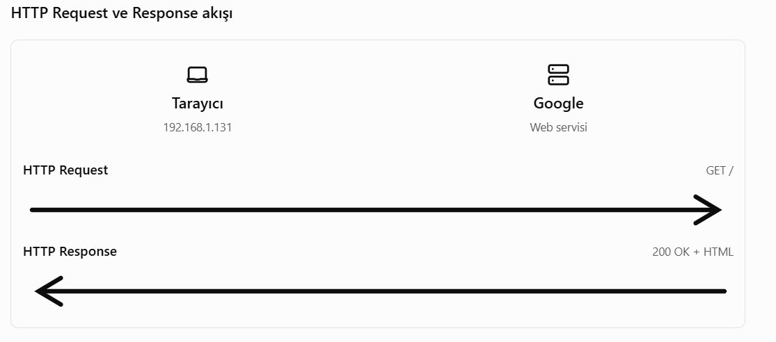
13) Yanıt bilgisayara nasıl geri döner?
Google'ın gönderdiği yanıt, internet üzerindeki router'lar aracılığıyla bilgisayarımıza geri iletilir.
Ev ağımızda NAT kullanılıyorsa router, NAT tablosundaki eşleştirmeye bakarak yanıtı doğru bilgisayara yönlendirir.
Yanıtın izlediği yol, isteğin gönderildiği yolla birebir aynı olmak zorunda değildir.

Slide 23
14) Tarayıcı gelen HTML'yi nasıl ekrana dönüştürür?
Google sunucusu HTTP Response ile HTML içeriğini bilgisayarımıza gönderdi. Ancak HTML kodu doğrudan ekranda görüntülenmez. Tarayıcı bu kodları işleyerek gördüğümüz web sayfasına dönüştürür.
Bu süreç Rendering (Sayfa Oluşturma) olarak adlandırılır.
1. HTML → DOM oluşturulur
Tarayıcı gelen HTML kodlarını okur ve DOM (Document Object Model) adı verilen ağaç yapısını oluşturur.
DOM, web sayfasındaki başlık, metin, görsel ve buton gibi öğelerin hiyerarşik yapısını temsil eder.
2. CSS → CSSOM oluşturulur
Tarayıcı CSS kurallarını işler ve CSSOM (CSS Object Model) yapısını oluşturur.
CSSOM, sayfadaki öğelerin renk, yazı tipi, boyut ve diğer stil özelliklerini belirlemeye yardımcı olur.
  DOM: Sayfada hangi öğeler var?
  CSSOM: Bu öğeler nasıl görünecek?
3. Render Tree oluşturulur
Tarayıcı, DOM ve CSSOM bilgilerini kullanarak ekranda görüntülenecek öğeler için Render Tree oluşturur.
Bu yapı, hangi öğelerin çizileceğini ve hangi stillerin uygulanacağını belirler.
4. Layout – Konum ve boyutlar hesaplanır
Tarayıcı, öğelerin ekranda nerede ve hangi boyutta bulunacağını hesaplar.
Örneğin:
  Arama kutusu sayfanın ortasında olacak.
  Google logosu arama kutusunun üzerinde bulunacak.
  Butonlar arama kutusunun altında yer alacak.

Slide 24
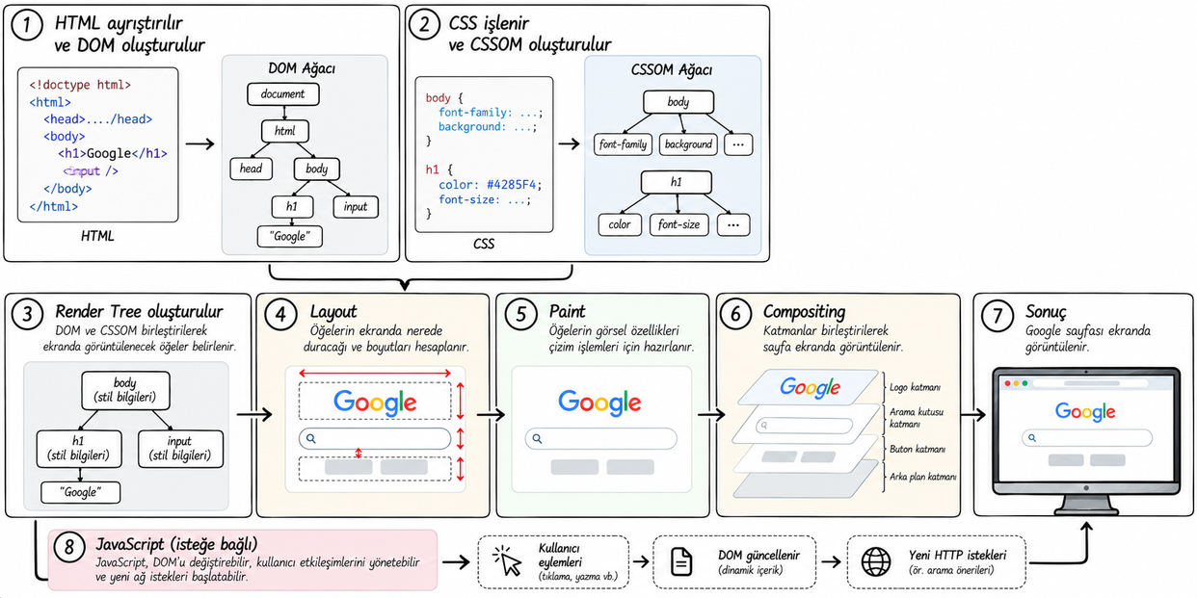
14) Tarayıcı gelen HTML'yi nasıl ekrana dönüştürür?
5. Paint – Görsel öğeler çizime hazırlanır
Tarayıcı, öğelerin renklerini, kenarlıklarını, metinlerini ve görsellerini çizmek için gerekli işlemleri hazırlar.
6. Compositing – Katmanlar birleştirilir
Tarayıcı, gerekli katmanları birleştirerek sayfanın ekranda görüntülenmesini sağlar.
JavaScript bu süreçte ne yapar?
JavaScript, sayfanın dinamik ve etkileşimli çalışmasını sağlar.
Örneğin Google'da:
  Arama kutusuna yazılan metinleri işleyebilir.
  Kullanıcı etkileşimlerine tepki verebilir.
  Arama önerileri için yeni HTTP istekleri gönderebilir.
  DOM üzerinde değişiklik yaparak sayfa içeriğini güncelleyebilir.
JavaScript'in yaptığı değişiklikler, gerektiğinde tarayıcının Layout, Paint veya Compositing işlemlerini yeniden gerçekleştirmesine neden olabilir.

Slide 25
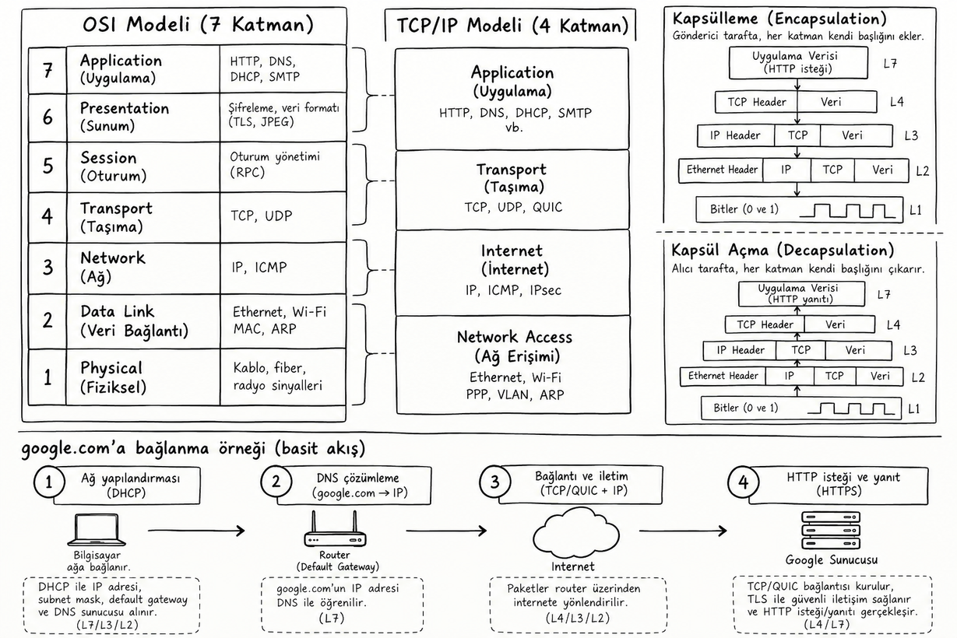
15) Son olarak OSI modeli ve TCP/IP

Slide 26
TEŞEKKÜRLER

